Slide 1
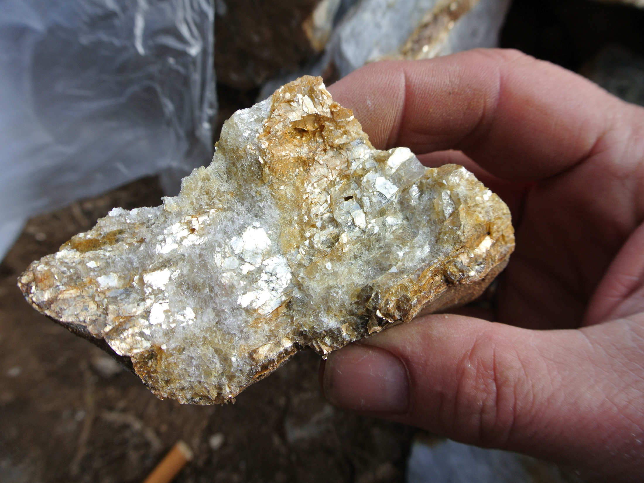
Nerastné suroviny 12
Charakteristika najdôležitejších minerálov a nerudných surovín
na báze Si, Ca, Mg, F, Na, K
Nerastné suroviny
1. ročník bakalarského štúdia

Slide 2
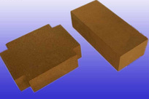
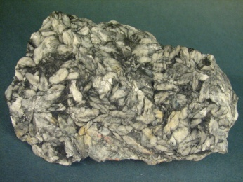
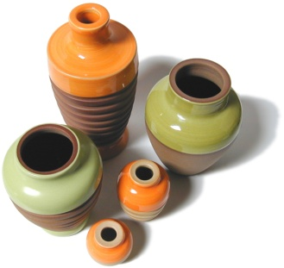
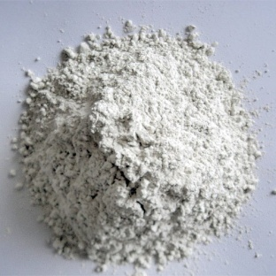
Nerudné suroviny
názov nerudná surovina označuje každú nerastnú surovinu, z ktorej je možné získať výrobným procesom keramické a sklárske produkty, žiaruvzdorné materiály, rafinačné trosky, stavebné materiály, atď.
medzi minerály a nerudné suroviny zaraďujeme tie,
ktoré majú majoritnú koncentráciu prvkov ako napr. Si, Ca, Mg, K, Na.
Nerastné suroviny
1. ročník bakalarského štúdia

Slide 3
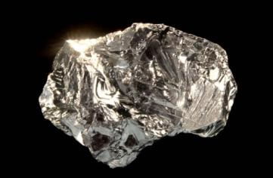
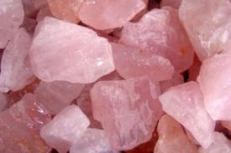
Nerudné suroviny
niektoré nerudné suroviny sa zaraďujú aj medzi rudy
v prípade, keď produktom z tejto suroviny je kov
napr. z kremeňa sa môže vyrábať kovový kremík, alebo ferosilícium
Nerastné suroviny
1. ročník bakalarského štúdia

Slide 4
Minerály na báze nerúd
minerály na báze nerúd patria do viacerých tried:
II. trieda – sulfidy (napr. FeS₂)
III. trieda – halogenidy (napr. NaCl)
IV. trieda – oxidy a hydroxidy (napr. SiO₂)
V. trieda – karbonáty (napr. CaCO₃)
VI. trieda – sírany (napr. CaSO₄· 2H₂O)
VII. trieda – fosforečnany (napr. Ca₅(PO₄)₃)
VIII. trieda – kremičitany (napr. (Mg,Fe)₂SiO₄)
Nerastné suroviny
1. ročník bakalarského štúdia

Slide 5
II. trieda – sulfidy (arsenidy, antimonidy, bismutidy)
cca 600 minerálov, t.j. 15 % všetkých dnes známych minerálov,
sulfidy majú väčšinou vysokú hustotu (napr. 5 – 8 g.cm^{–3}), polokovový či kovový lesk, sú nepriehľadné, majú najčastejšie šedú, žltošedú či bronzovo žltú farbu a relatívne nízku tvrdosť,
asi 20 sulfidov je v prírode často sa vyskytujúcich, ostatné sulfidy a všetky ostatné minerály 2. triedy sa vyskytujú vzácne,
ložiská sulfidov sú ekonomicky najdôležitejším zdrojom neželezných kovov ale existujú aj na báze nerúd (napr. pyrit – FeS₂).
Nerastné suroviny
1. ročník bakalarského štúdia

Slide 6
III. trieda – halogenidy
cca 160 minerálov, t.j. 4 % všetkých dnes známych minerálov,
väčšina halogenidov má nízku hustotu a nízku tvrdosť, mnohé sú rozpustné vo vode (najmä chloridy) a majú charakteristickú chuť. Obvykle sa jedná o minerály číre, niekedy sú rôzne zafarbené prímesami. Väčšina jednoduchých halogenidov kryštalizuje v sústavách s vysokou symetriou, napr. v kubickej sústave,
ekonomický význam ložísk halogenidov je veľký: sú zdrojom surovín pre chemický, potravinársky, metalurgický a sklársky priemysel,
ložiská chloridov, jodidov a bromidov vznikajú najčastejšie kryštalizáciou z morskej vody (napr. halit - NaCl, sylvín - KCl, fluorit – CaF₂).
Nerastné suroviny
1. ročník bakalarského štúdia

Slide 7
IV. trieda – oxidy a hydroxidy
cca 570 minerálov, t.j. 15 % všetkých dnes známych minerálov,
fyzikálne a morfologické vlastnosti oxidov a hydroxidov sú veľmi rozmanité v závislosti na ich štruktúre,
výskyt oxidov a hydroxidov je spojený so širokou škálou genetických procesov – vznikajú v magmatickom, hydrotermálnom, metasomatickom a metamorfnom prostredí. Tvoria cca 17 % zemskej kôry, z toho takmer 90 % pripadá na kremeň,
k oxidom a hydroxidom patria ekonomicky významné rudy (napr. na báze Fe, Cr, Mn, Ti, Cu, Al, Si, Ca, Mg, Sn, Nb, Ta, U, Th).
Nerastné suroviny
1. ročník bakalarského štúdia

Slide 8
V. trieda – karbonáty a dusičnany
cca 210 minerálov, t.j. 6 % všetkých dnes známych minerálov,
väčšina karbonátov sú v čistej forme bezfarebné, často sa sfarbujú v dôsledku porúch kryštálovej mriežky alebo prítomnosťou inklúzií iných minerálov,
tvrdosť bežných karbonátov je 3 – 4,5 Mohsovej škály, hustota sa pohybuje v intervale cca 2,5 – 4 g.cm^{–3}, majú dokonalú štiepateľnosť,
najväčšie množstvo karbonátov je na báze vápnika a horčíka, vznikajú sedimentáciou organizmov, hlavne vo vodnom prostredí. Karbonáty sú tiež bežnou zložkou hydrotermálnych žíl.
Nerastné suroviny
1. ročník bakalarského štúdia

Slide 9
VI. trieda – sírany (sulfáty)
cca 330 minerálov, t.j. 8 % všetkých dnes známych minerálov,
pre sulfáty je charakteristický nekovový vzhľad a nízka tvrdosť (do 4 stupňov Mohsovej stupnice). Sú väčšinou bezfarebné, alebo perleťovo lesklé, často dokonale štiepateľné,
sulfáty vznikajú v prírode reakciami plynných oxidov síry s okolitými horninami pri vulkanickej činnosti, oxidáciou sulfidov, hlavne pyritu (FeS₂),
majú uplatnenie v stavebnom priemysle (napr. sádrovec – CaSO₄· 2H₂O), alebo ako zdroj niektorých prvkov (napr. baryt – BaSO₄).
Nerastné suroviny
1. ročník bakalarského štúdia

Slide 10
VII. trieda – fosforečnany (fosfáty)
cca 700 minerálov, t.j. 18 % všetkých dnes známych minerálov,
tvrdosť a hustota sa u fosfátov pohybujú v širokom intervale (tvrdosť = 1– 6,5, hustota = 1,7–7,3 g.cm^{–3}), rozmanité sú aj ich makroskopické vlastnosti,
veľké množstvo druhov fosfátov vzniká v prostredí, kde sú zdrojom fosforu zvyšky organizmov vytvárajúcich fosfátovú kostru,
praktický význam majú hlavne fosfátové sedimenty tvorené apatitom, ktoré sú surovinami pre výrobu fosforečných hnojiv a fosforu. Fosfáty sú tiež zdrojom prvkov vzácnych zemín a Th.
Nerastné suroviny
1. ročník bakalarského štúdia

Slide 11
VIII. trieda – kremičitany (silikáty)
cca 1050 minerálov, t.j. 26 % všetkých dnes známych minerálov,
silikáty sú najviac vyskytujúcou sa skupinou minerálov – tvoria asi 75 % zemskej kôry, spolu s kremeňom (SiO₂ - ktorý je im štruktúrne blízky) dokonca asi 95 %,
predstavujú veľmi dôležitú skupinu nerastných surovín pre keramický, sklársky, stavebný a hutnícky priemysel,
mnoho silikátov patrí medzi významné horninotvorné minerály, napr. olivín (Mg,Fe)₂SiO₄, augit (Ca,Mg,Fe)(Mg,Fe,Al)(Si,Al)₂O₆, muskovit KAl₂(Si₃Al)O₁₀(OH)₂.
Nerastné suroviny
1. ročník bakalarského štúdia

Slide 12
Kremík
celkový obsah v zemskej kôre svetové zásoby
27,8 % rádovo tisícky mld. t.
svetová ťažba použitie
rádovo stovky mil. t. /rok výroba kovového kremíka, skla, keramiky
Nerastné suroviny
1. ročník bakalarského štúdia

Slide 13
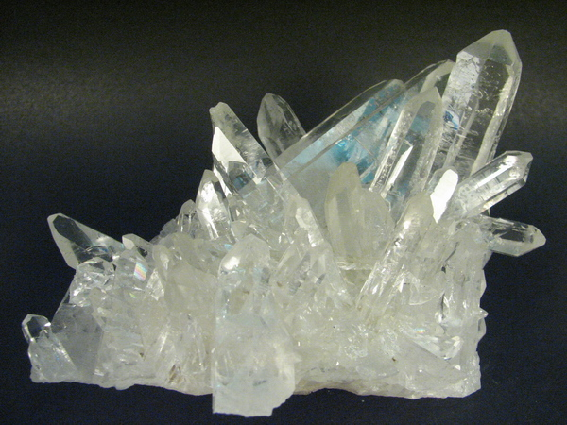
Minerály na báze Si
Kremeň – SiO₂
Praktické využitie tohoto minerálu je v rude, ktorá sa používa na výrobu kremíka, skla, keramických materiálov, žiaruvzdorných hmôt, atď.
Ďalšie minerály na báze Si:
ortoklas - KAlSi₃O₈
albit - NaAlSi₃O₈
https://www.youtube.com/watch?v=bTJiu0rNKf0
Nerastné suroviny
1. ročník bakalarského štúdia

Slide 14
Kremeň
Nerastné suroviny
1. ročník bakalarského štúdia

Slide 15

Kremeň
Názov minerálu | Kremeň
Chemický vzorec | SiO₂
Charakteristika | Môže obsahovať prímesy hliníka, lítia, bóru, železa, horčíka, vápnika, titánu a draslíka. Jeho hustota je 2,65 g/cm³, ale udáva sa v rozsahu od 2,6 do 2,7 g/cm³. Kremeň nemá štiepateľnosť, lom má lastúrový, trieštivý, niekedy nerovný.
Vznik | Tento minerál sa vyskytuje zvyčajne vo vyvretých, premenených a usadených horninách. Vzniká v magmatitoch, pegmatitoch (niekedy prerastený so živcami), hydrotermálnych žilách, v žilách alpského typu.
Výskyt | Okrem Brazílie a Kazachstanu sa hojne vyskytuje aj v Poľsku, Taliansku, Rusku, Ukrajine, Švajčiarsku, Rakúsku, na Madagaskare, v Kanade a USA. Na Slovensku sa vyskytuje vo Švedlári.
Použitie | Kremeň je dôležitý pre keramický, sklársky a stavebný priemysel, využíva sa v metalurgii, elektrotechnike, optike a klenotníctve. Čistý kremeň je základnou surovinou pre výrobu skla a uplatňuje sa tiež ako brúsidlo pri výrobe keramiky a porcelánu. Kremenný piesok a štrk je základnou stavebnou surovinou.
Nerastné suroviny
1. ročník bakalarského štúdia

Slide 16
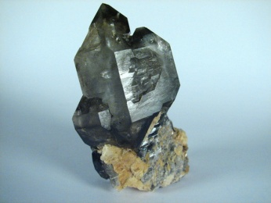
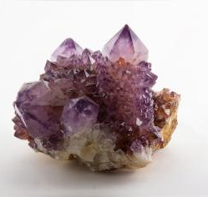
Kremeň
SiO₂
Nerastné suroviny
1. ročník bakalarského štúdia

Slide 17
Vápnik
celkový obsah v zemskej kôre svetové zásoby
3,6 % rádovo stovky mil. t.
svetová ťažba použitie
cca stovky tis. t. /rok výroba vápna, rafinačných trosiek
Nerastné suroviny
1. ročník bakalarského štúdia

Slide 18
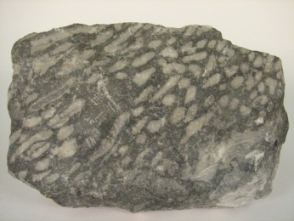
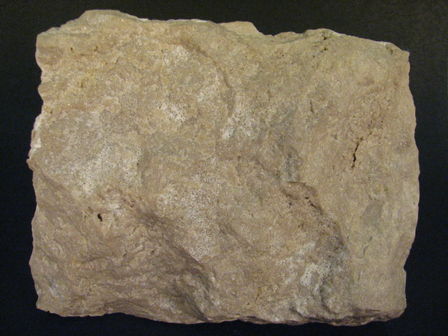
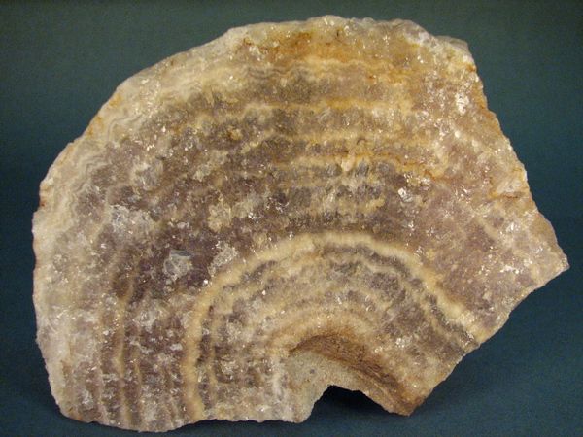
Minerály na báze Ca
Vápenec – CaCO₃
Dolomit – CaMg(CO₃)₂
Fluorit CaF₂
Praktické využitie týchto minerálov je v nerudách, ktoré sa používajú na výrobu vápna, rafinačných sústav.
Ďalšie minerály na báze Ca:
apatit - Ca₅(PO₄)₃(F,Cl,OH)
anhydrid – CaSO₄
https://www.youtube.com/watch?v=PaWfDoowHTw
Nerastné suroviny
1. ročník bakalarského štúdia

Slide 19
Vápenec
Nerastné suroviny
1. ročník bakalarského štúdia

Slide 20

Vápenec
Názov minerálu | Vápenec
Chemický vzorec | CaCO₃
Charakteristika | Sedimentárna hornina, ktorá spolu s dolomitom tvorí štyri pätiny všetkých sedimentov na povrchu Zeme. V prevažnej miere sa skladá z uhličitanu vápenatého (CaCO₃) či už vo forme kalcitu, alebo aragonitu. Ako prímesi sa vyskytujú dolomit, siderit, kremeň, ílové minerály a úlomky skamenelín. Rozličné prímesi ich zafarbujú do siva, červena (oxidy železa). Hustotu má 2,6-3 kg.dm³.
Vznik | Proces vzniku vápencov je niekoľkostupňový a prebieha v rôznych prostrediach od povrchových až po hlbšie. Pri premene kalcitového bahna na vápenec prebiehajú procesy ako cementácia, rozpúšťanie, kompakcia a dolomitizácia.
Výskyt | Vápence sú veľmi rozšírené po celom svete, vo všetkých geologických formáciách. Na Slovensku sa ťaží v lome Včeláre.
Použitie | Vysokopercentné vápence sa používajú pri výrobe skla, cukru, celulózy, dusíka, sódy či karbidu vápnika. V hutníctve má vápenec (resp. vápno) význam ako troskotvorná prísada.
Nerastné suroviny
1. ročník bakalarského štúdia

Slide 21
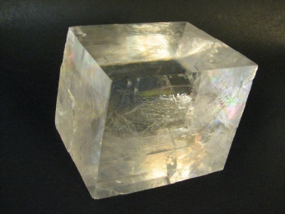
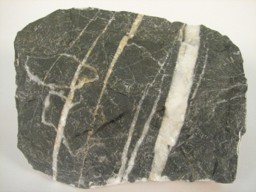
Vápenec
CaCO₃
Nerastné suroviny
1. ročník bakalarského štúdia

Slide 22
Dolomit
Nerastné suroviny
1. ročník bakalarského štúdia

Slide 23

Dolomit
Názov minerálu | Dolomit
Chemický vzorec | CaMg(CO₃)₂
Charakteristika | Dolomit vytvára klencové kryštály s prehnutými plochami. Tento minerál však môže byť aj zrnitý. Býva bezfarebný, biely, sivý, ružový alebo hnedý; vryp má biely. Patrí k priehľadným až priesvitným minerálom so skleným až perleťovým leskom. Tvrdosť má 3,5-4, hustota je 2,8-2,9 kg.dm⁻³, lom je nepravidelný.
Vznik | Môže vznikať na hydrotermálnych žilách v dôsledku vyzrážania hydrotermálnych roztokov. Vzniká tiež pri diagenéze vápencov. Ide najmä o dolomitáziu - zatláčanie kalcitu vo vápencoch.
Výskyt | Slovensko - v magnezitových ložiskách Slovenského rudohoria, Banská Štiavnica, Nízke Tatry, Rakúsko – Leogang, Švajčiarsko – Binnental, Španielsko – Eugui.
Použitie | Špeciálne druhy cementu v stavebníctve, hnojivo, žiaruvzdorné materiály. V hutníctve sa používa aj ako troskotvorná prísada.
Nerastné suroviny
1. ročník bakalarského štúdia

Slide 24
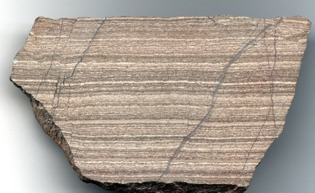
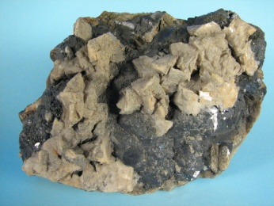
Dolomit
CaMg(CO₃)₂
Nerastné suroviny
1. ročník bakalarského štúdia

Slide 25
Fluorit
Nerastné suroviny
1. ročník bakalarského štúdia

Slide 26

Fluorit
Názov minerálu | Fluorit
Chemický vzorec | CaF₂
Charakteristika | Fluorit je minerál kryštalizujúci v kubickej sústave. Kryštály bývajú kockové, oktaedrické, často zdvojčatené. Vyskytuje sa v mnohých farebných odtieňoch od bezfarebného, cez purpurový, zelený, fialový až po čierny. Je priehľadný až priesvitný minerál so skleným leskom. Tvrdosť má 4 (referenčný minerál), hustota je 3,18-3,6 kg.dm⁻³, lom je nepravidelný.
Vznik | Vzniká na hydrotermálnych žilách a v okolí termálnych prameňov. Na Slovensku je vzácny, ale inde patrí medzi pomerne bežné minerály.
Výskyt | Slovensko - Banská Belá, Hnilec, Svet - Nemecko v okolí Oelsnitz, Wőlsendorf, Kongsberg (Nórsko), Alston Moore (Anglicko), Amderma (Ural), Salem, Rosiclaire (USA).
Použitie | Používá sa ako surovina k výrobe umelých hmôt, kvapalín na prenos chladu, kyseliny fluorovodíkovej, v hutníctve ako súčasť liacich práškov, v sklenárstve.
Nerastné suroviny
1. ročník bakalarského štúdia

Slide 27
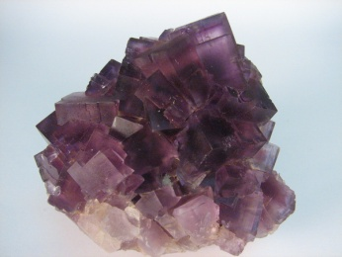
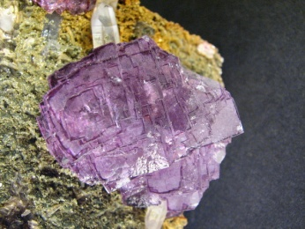
Fluorit
CaF₂
Nerastné suroviny
1. ročník bakalarského štúdia

Slide 28
Horčík
celkový obsah v zemskej kôre svetové zásoby
2,0 % rádovo stovky mil. t.
svetová ťažba použitie
cca stovky tis. t. /rok výroba kovového horčíka, žiaruvzdorné materiály
Nerastné suroviny
1. ročník bakalarského štúdia

Slide 29

Minerály na báze Mg
Magnezit – MgCO₃
Praktické využitie tohoto minerálu je v nerude, ktorá sa používa na výrobu horčíka a žiaruvzdorných hmôt.
Ďalšie minerály na báze Mg:
dolomit - CaMg(CO₃)₂
Nerastné suroviny
1. ročník bakalarského štúdia

Slide 30
Magnezit
Nerastné suroviny
1. ročník bakalarského štúdia

Slide 31
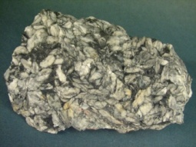
Magnezit
Názov minerálu | Magnezit
Chemický vzorec | MgCO₃
Charakteristika | Minerál vytvára klencové a zriedkavejšie i prizmatické a tabuľkovité kryštály. Vyskytuje sa však aj v celistvej masívnej, šupinkovitej, vláknitej alebo zrnitej podobe. Môže byť bezfarebný, biely, sivý, žltkastý alebo hnedý, vryp má biely. Tvrdosť sa rovná 4 - 4,5. Hustota je 3 kg.dm⁻³. Lom je lastúrový.
Vznik | Magnezit vzniká zvetrávaním ultrabázických hornín bohatých na Mg. Metasomatickým zatláčaním CaCO₃ pri prínose hydrotermálnych roztokov s vysokým obsahom Mg do vápencov a dolomitov vzniká kryštalický magnezit. Vznikajú aj sedimentárne ložiská.
Výskyt | Hlavnými producentmi magnezitu vo svete je Čína (50,5%), Rusko (13,1%), Turecko (10,1%), Slovensko (6,5%) a Brazília (5%). Na Slovensku - Jelšava (pri Revúcej, okres Revúca), Košice (ložisko Bankov, okres Košice I), Lubeník (pri Revúcej).
Použitie | Magnezit sa používa na výrobu slinku, ktorý sa získava zahriatím a zbavením CO₂, čím sa získa takmer čistý MgO. Z neho sa ďalej vyrábajú magnezitové a chrómmagnezitové tehly.
Nerastné suroviny
1. ročník bakalarského štúdia

Slide 32
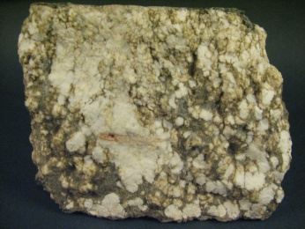
Magnezit
MgCO₃
Nerastné suroviny
1. ročník bakalarského štúdia

Slide 33
Sodík
celkový obsah v zemskej kôre svetové zásoby
2,8 % cca stovky mil. t.
svetová ťažba rúd použitie
cca stovky tis. t. /rok výroba kuchynskej soli, chemický priemysel
Nerastné suroviny
1. ročník bakalarského štúdia

Slide 34
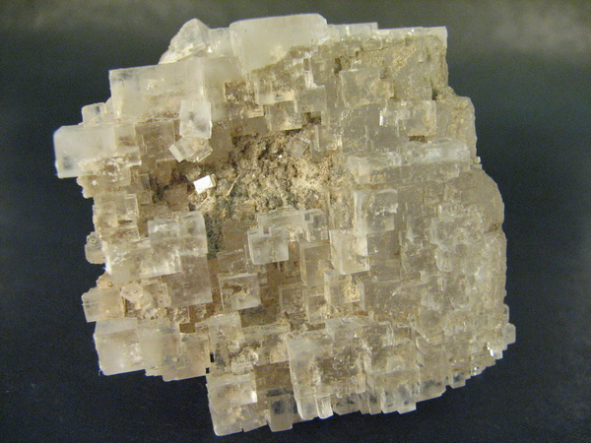
Minerály na báze Na
Halit NaCl
Praktické využitie tohoto minerálu je v nerude, ktorá sa používa na výrobu soli.
Nerastné suroviny
1. ročník bakalarského štúdia

Slide 35
Halit
Nerastné suroviny
1. ročník bakalarského štúdia

Slide 36
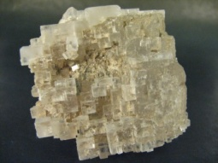
Halit
Názov minerálu | Halit
Chemický vzorec | NaCl
Charakteristika | Vytvára kryštály kubického tvaru, zriedkavý je v podobe oktaédrických kryštálov. Môže byť bielej, oranžovej, žltej, červenkastej, modrej až purpurovej farby, alebo pomerne bežne aj bezfarebný. Vryp je vždy biely. Halit je priehľadný až priesvitný minerál so skleným leskom. Tvrdosť halitu podľa Mohsovej stupnice je 2. Dá sa do neho väčšinou rýpať prstom. Pri ponorení do hlbších vrstiev kôry sa správa plasticky. Hustotu má 2,1–2,2 g/cm³.
Vznik | Tento evaporit vzniká vyzrážaním pri odparovaní slanej vody zo slaných jazier alebo morských lagún. Vyskytuje sa spolu s ďalšími minerálmi, napr. so sylvínom, sadrovcom, dolomitom a anhydritom.
Výskyt | Vo svete - Veľké náleziská halitu sa nachádzajú v poľskej Wieliczke a Bochnii, v nemeckom Stassfurte a Bernburgu alebo rakúskom Hallein a Bad Ischl. Na Slovensku - V oblasti Solivaru pri Prešove sa ťažil halit už od 17. storočia. Ďalšími lokalitami sú Soľ v okrese Vranov nad Topľou a Zalužice.
Použitie | Významný v potravinárskom a chemickom priemysle.
Nerastné suroviny
1. ročník bakalarského štúdia

Slide 37
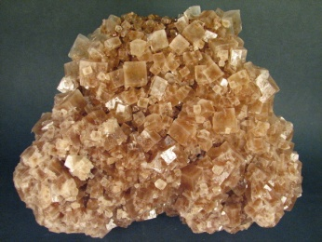
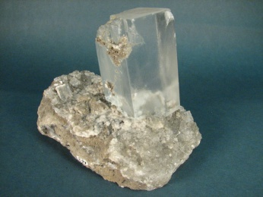
Halit
NaCl
Nerastné suroviny
1. ročník bakalarského štúdia

Slide 38
Draslík
celkový obsah v zemskej kôre svetové zásoby
2,6 % cca stovky mil. t.
svetová ťažba rúd použitie
cca stovky tis. t. /rok výroba chemických zlúčenín
Nerastné suroviny
1. ročník bakalarského štúdia

Slide 39
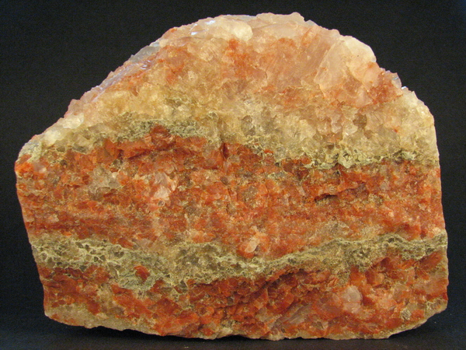
Minerály na báze K
Sylvín - KCl
Praktické využitie tohoto minerálu je v nerude, ktorá sa používa na výrobu chemických zlúčenín.
Ďalšie minerály na báze draslíka:
carnallit - KMgCl₃ · 6 H₂O
Nerastné suroviny
1. ročník bakalarského štúdia

Slide 40
Sylvín
Nerastné suroviny
1. ročník bakalarského štúdia

Slide 41

Sylvín
Názov minerálu | Sylvín
Chemický vzorec | KCl
Charakteristika | Najčastejšie zrnité alebo vláknité agregáty. Kryštály majú tvar hexaedru alebo oktoedru. Hustota je 1,99 g/cm³, tvrdosť je 2, vryp je biely, lesk sklený. Chemicky čistý sylvín je bezfarebný, stopy nečistôt ho zafarbujú (červený, žltý, zriedkavo modrý), má nepríjemnú horko-slanú chuť.
Vznik | Sylvín vzniká vyzrážaním v soľných jazerách alebo z morskej vody, kryštalizuje zo sopečných plynov. Jeho výskyt je veľmi vzácny a nevyskytuje sa vo všetkých soľných ložiskách.
Výskyt | Etna, Vezúv -Taliansko, Ebro v Texase, Vo Francúzku v Alsasku a v južnom Bádensku v Nemecku, Mŕtve more.
Použitie | Chemický priemysel, zdroj draslíka, predstavuje nenahraditeľnú surovinu pre výrobu draselných hnojív.
Nerastné suroviny
1. ročník bakalarského štúdia

Slide 42
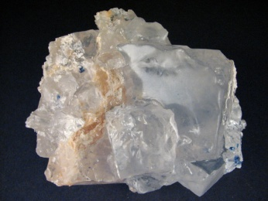
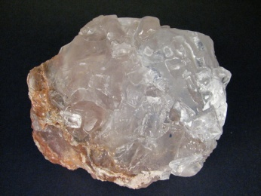
Sylvín
KCl
Nerastné suroviny
1. ročník bakalarského štúdia

Slide 43
Použitá literatúra a obrázky
Jirásek, J., Vavro, M.: Nerostné suroviny a jejich využití. Ostrava: Ministerstvo školství, mládeže a tělovýchovy ČR & Vysoká škola báňská - Technická univerzita Ostrava, 2008. ISBN 978-80-248-1378-3
Karol Jesenák, STRUČNÝ PREHĽAD VYUŽITIA NESILIKÁTOVÝCH MINERÁLOV, UK 2012
Robert Lavinsky; http://www.irocks.com/
https://sk.wikipedia.org/
https://cs.wikipedia.org/
Nerastné suroviny
1. ročník bakalarského štúdia

